Slide 1

HIBRID JÁRMŰHAJTÁSOK
Összeállította: Emőd István
ALTERNATÍV JÁRMŰHAJTÁSOK
alternatív hajtóanyagok | hibridautók | tüzelőanyag- cellás hajtás

Slide 2
Miért kell alternatívát keresni?
„A kőkorszak nem azért ért véget, mert elfogyott a kő!”
globális
CO₂
H₂O
lokális
CO
HC
NO_{x}
PM
PbO
KÖRNYEZET-
SZENNYEZÉS
FORRÁSOK
KIMERÜLÉSE
regionális
SO₂
SO₃
NO_{x}

Slide 3
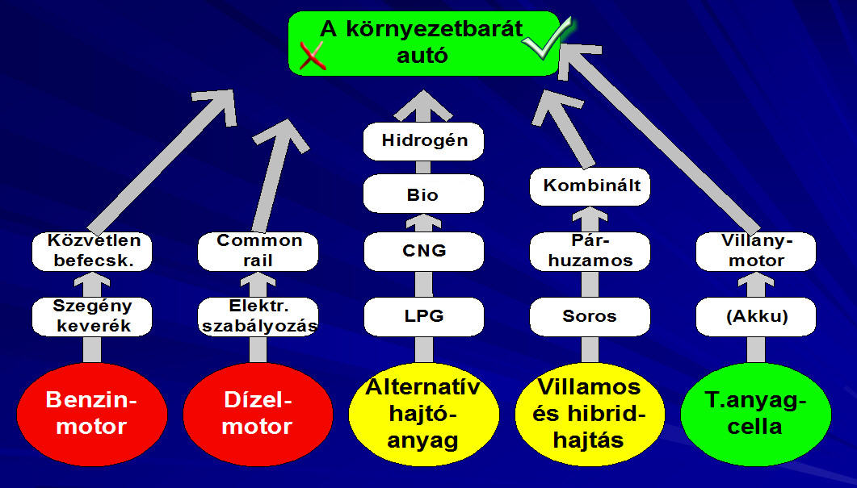
Milyen alternatívák vannak?

Slide 4
Ma: Összesen 710 millió gépkocsi van
Ennek több, mint 99 %-a benzin- vagy dízelüzemű
3,5 millió (0,5 %) propán-butángáz (LPG) hajtású autó
850 ezer (~0,1 %) földgáz (CNG és LNG) hajtású autó

Slide 5
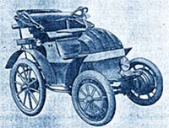
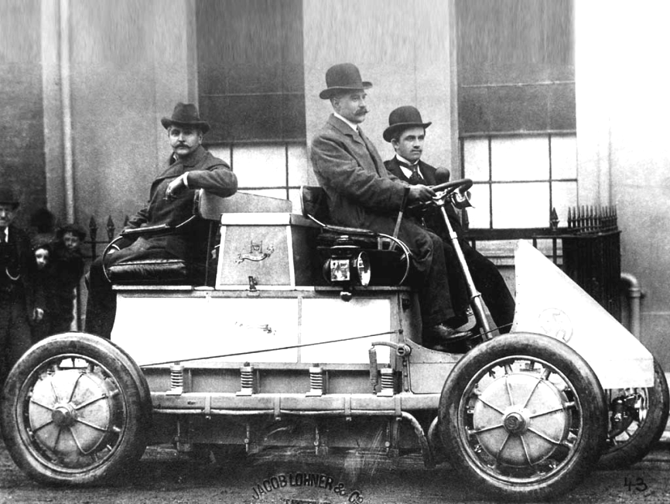
Porsche-Lohner, Bécs
2 db 3 LE teljesítményű benzinmotor+generátor
1898-1902

Slide 6
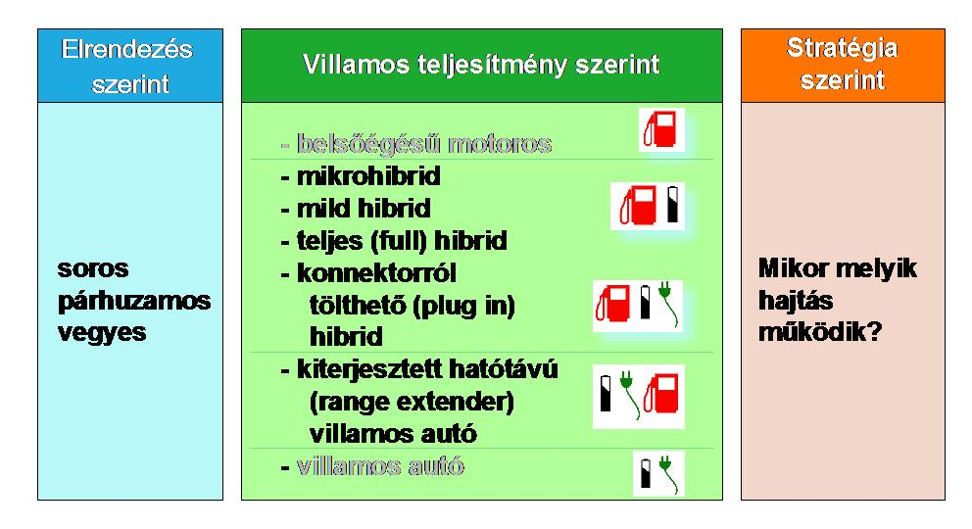
Hibridhajtások csoportosítása

Slide 7
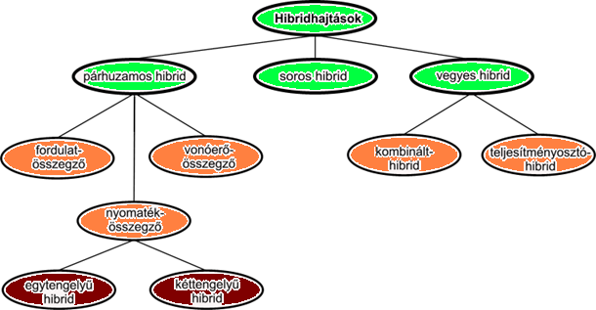
Elrendezés szerint
Hibridhajtások elrendezés szerint

Slide 8
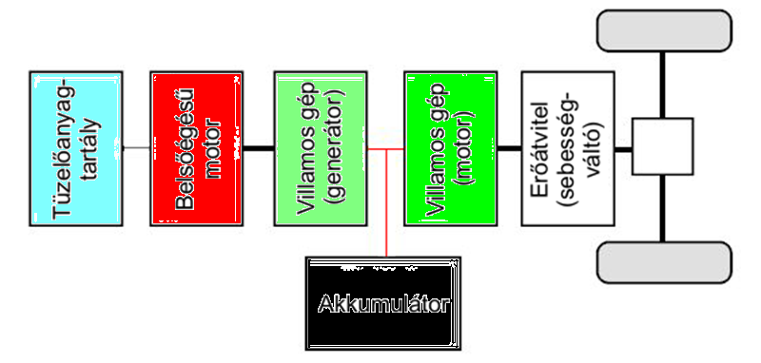

Elrendezés szerint
Soros hibridrendszer
A belsőégésű motor nincs közvetlen kapcsolatban a hajtott kerekekkel

Slide 9
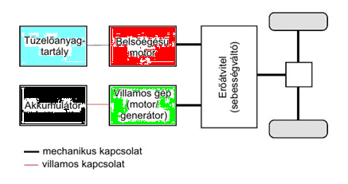
Párhuzamos hibridhajtás
fordulatösszegző
Mind a villanymotor, mind a belsőégésű motor mechanikus kapcsolatban van a hajtott kerekekkel

Slide 10
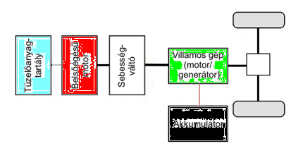
Párhuzamos hibridhajtás
nyomatékösszegző
Mind a villanymotor, mind a belsőégésű motor mechanikus kapcsolatban van a hajtott kerekekkel

Slide 11
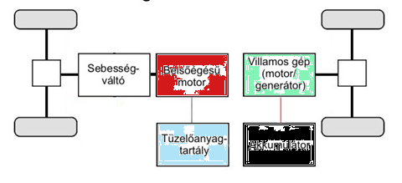
Párhuzamos hibridhajtás
voinóerő-összegző
Mind a villanymotor, mind a belsőégésű motor mechanikus kapcsolatban van a hajtott kerekekkel

Slide 12
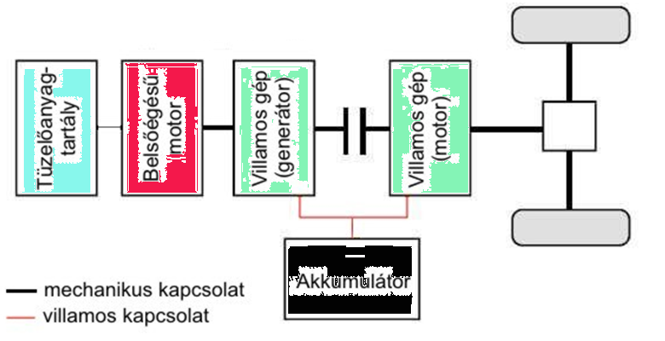
Vegyes hibridhajtás
kombinált
Kombinált: olyan soros elrendezés, melyben a belsőégésű motor egy tengelykapcsoló zárásával közvetlenül is hajthatja a kerekeket.

Slide 13
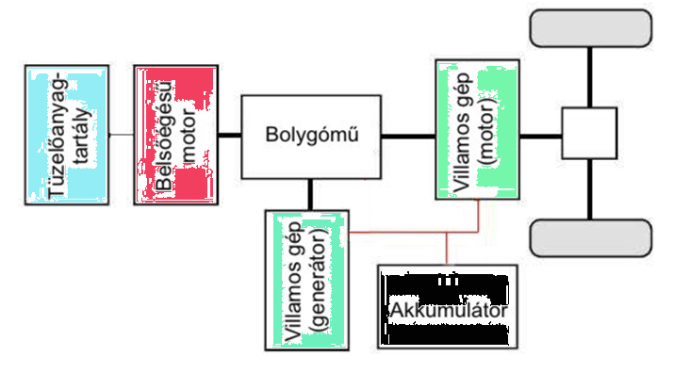
Vegyes hibridhajtás
teljesítményelágazásos
Teljesítményelágazásos:
A belsőégésű motor nyomatéka bolygóműben kettéágazik; az egyik ág mechanikusan, a másik ág generátor-villanymotor áttételen keresztül hajthatja a járművet.

Slide 14
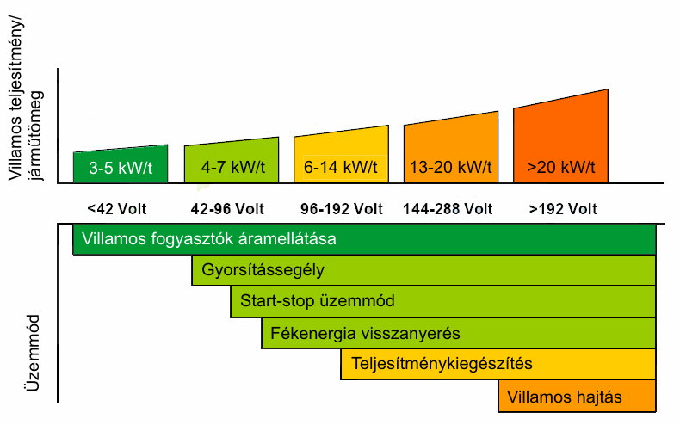
Villamos teljesítmény szerint
Mikrohibrid Fullhibrid

Slide 15
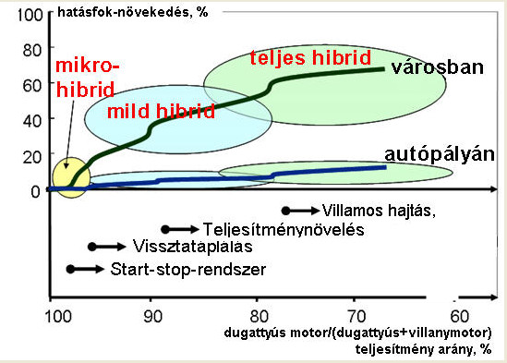
Fogyasztáscsökkentési lehetőség
villamos teljesítmény szerint

Slide 16
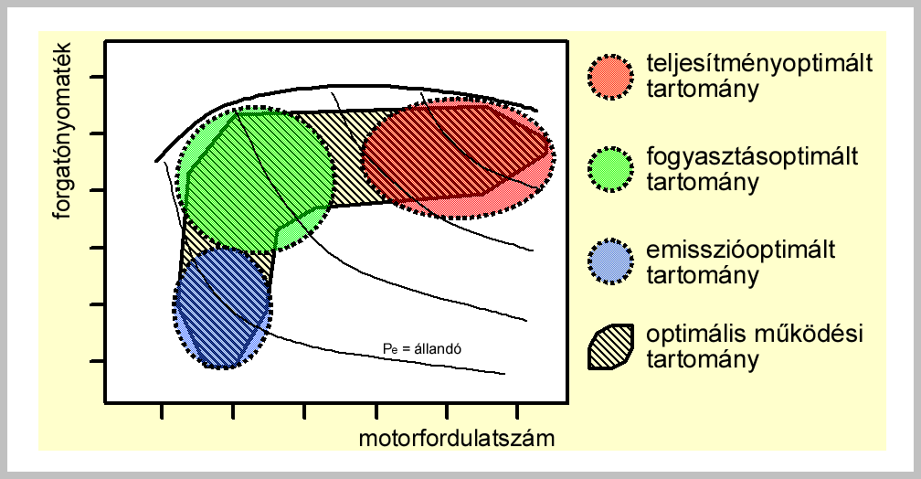
Belsőégésű motor optimális tartományai
Kedvezőtlen üzemmódok: alapjárat, kis teljesítmény, dúsításos gyorsítás, dúsításos nagy teljesítmény

Slide 17
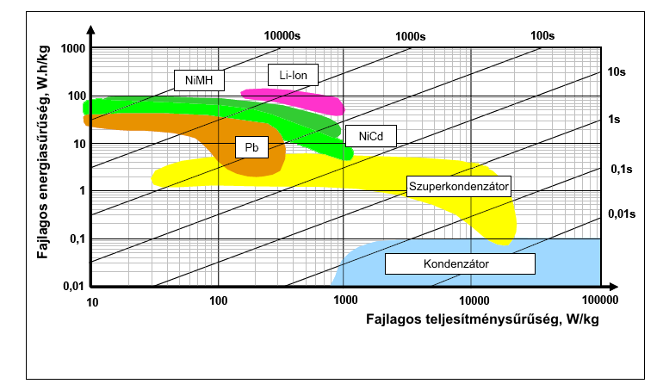
Belsőégésű motor optimális tartományai
Teljesítmény- és energiatárolás
A benzin fajlagos energiasűrűsége: >10 000 W·h/kg

Slide 18
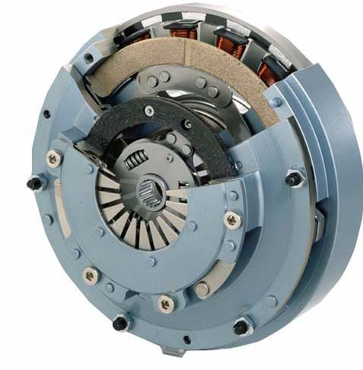
Tengelykapcsolóba épített villanymotor

Slide 19
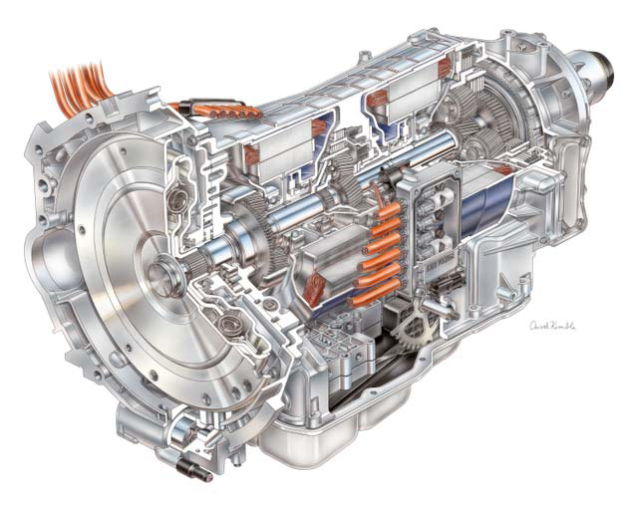
Sebességváltóba épített villanymotor

Slide 20
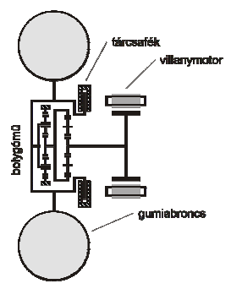
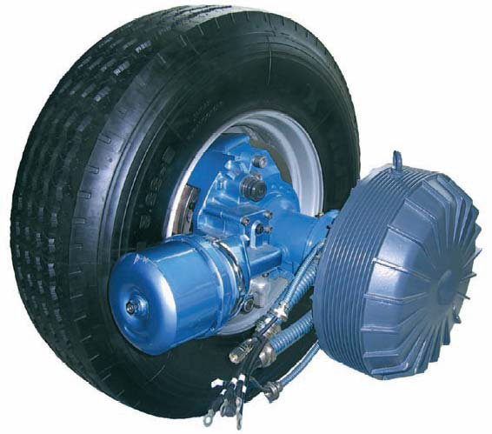
Kerék mellé épített villanymotor

Slide 21
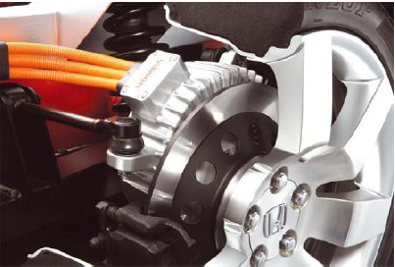
Kerékagymotor

Slide 22
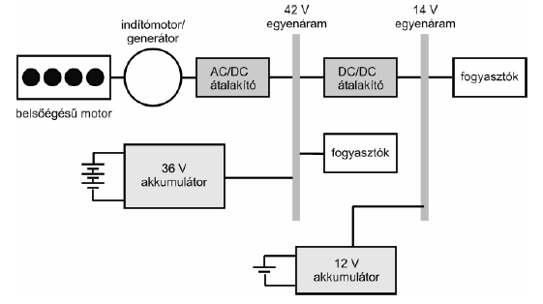
Kétfeszültségű villamos rendszer

Slide 23
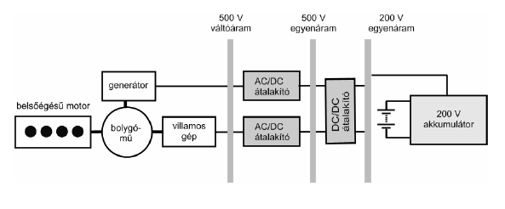
Összetett villamos rendszer

Slide 24
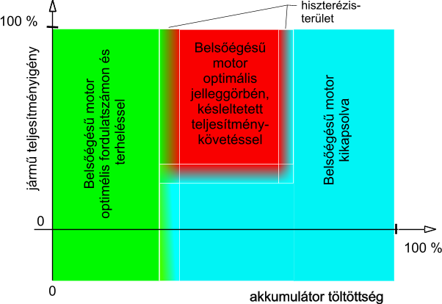
Soros stratégia
Soros stratégia

Slide 25
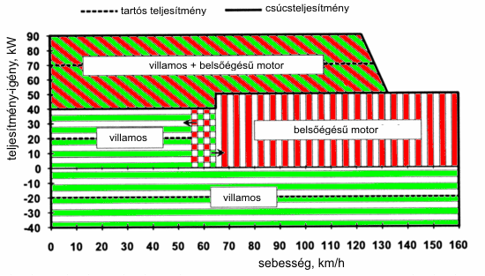
Párhuzamos stratégia
belsőégésű + villamos motor hajt
b.é.motor hajt – villanymotor tölt
villamos hajtás
villamos fékezés
Notes:
többdimenziós stratégiák +akkutöltöttség

Slide 26
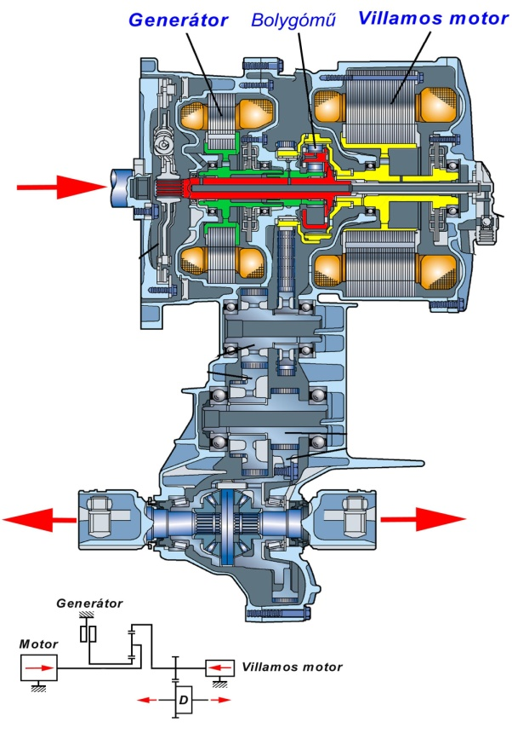
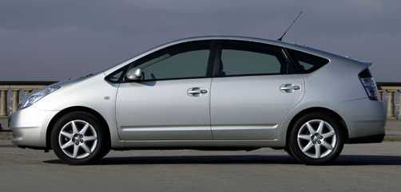
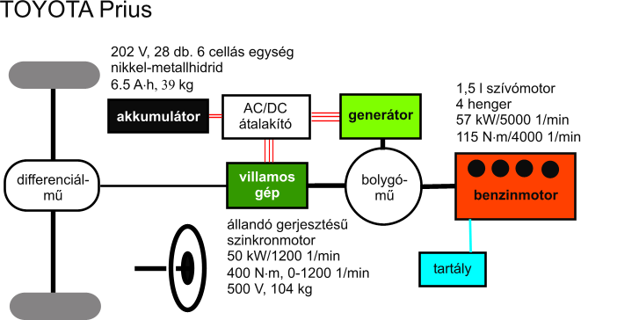
Vegyes fullhibrid hajtás
Toyota PRIUS

Slide 27
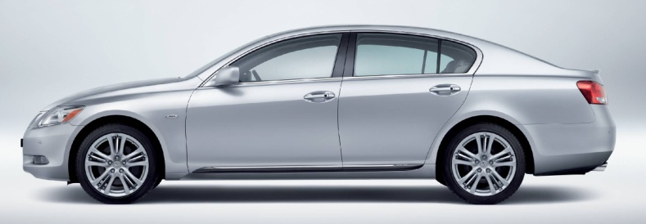
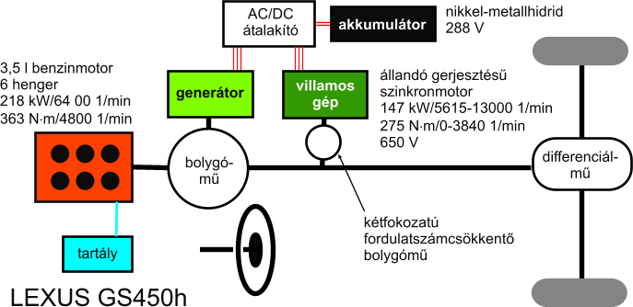
Vegyes fullhibrid

Slide 28
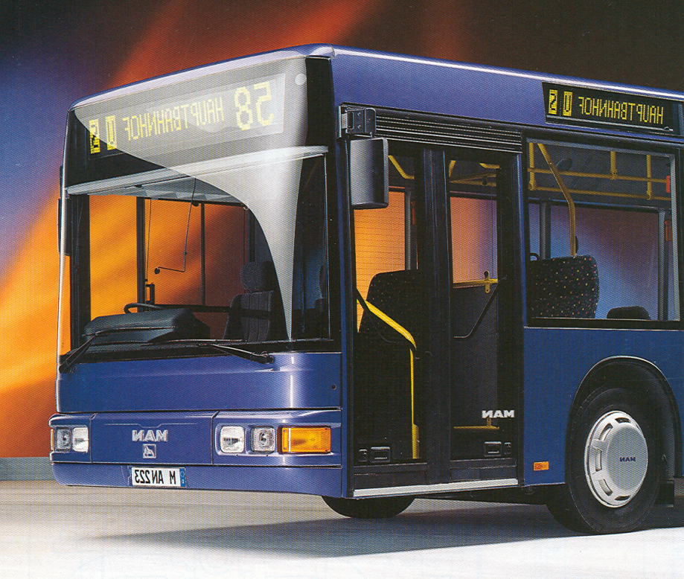
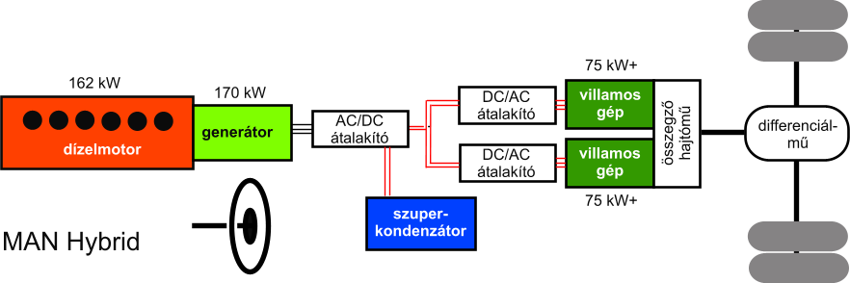
Szuperkondenzátoros hibrid
0,4 kW.h/200 kW = 0,002 h = 7,2 s
Max. teljesítmény: 200 kW
Energiatartalom: 0,4 kW·h
Tömeg: 500 kg
Notes:
0,4 kW.h/200 kW = 0,002 h = 7,2 s

Slide 29
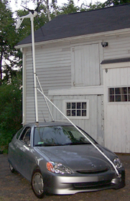
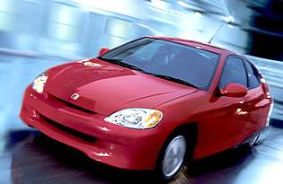
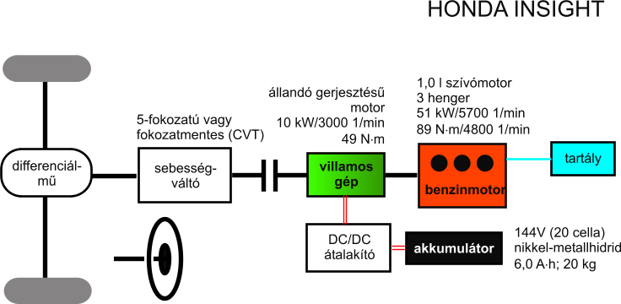
Párhuzamos mildhibrid
Párhuzamos mildhibrid

Slide 30
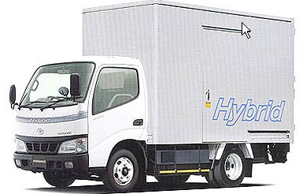
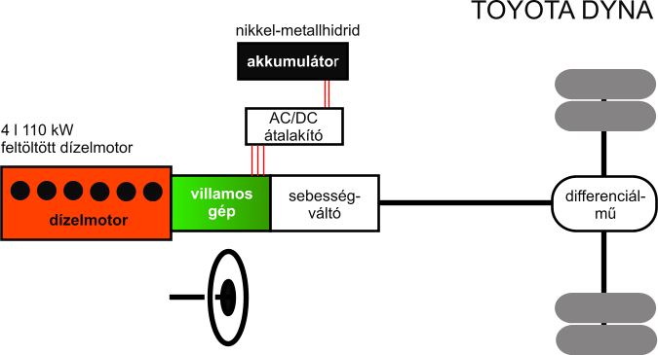
Dízelmotoros párhuzamos hibrid
Párhuzamos hibrid

Slide 31
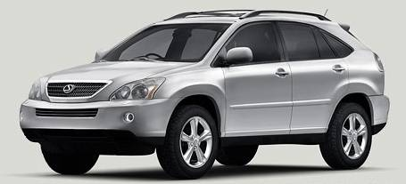
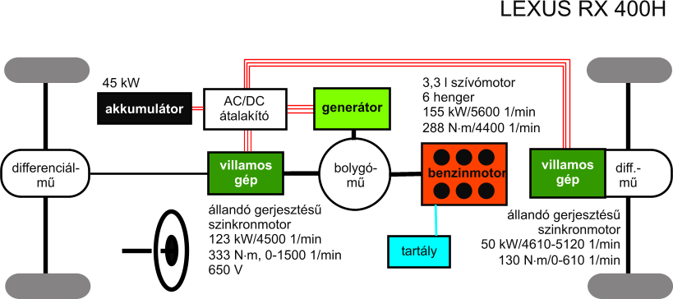
Összkerékhajtású vegyes fullhibrid

Slide 32
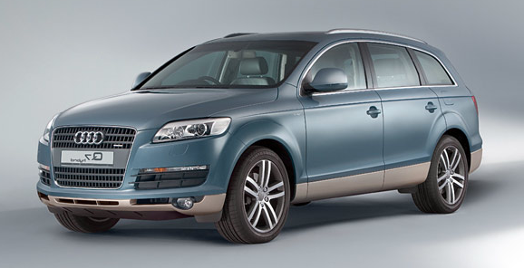
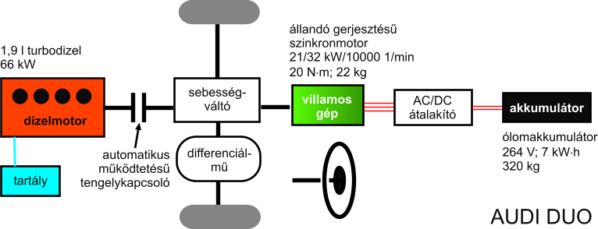
Párhuzamos hibridrendszer
Párhuzamos hibridhajtás

Slide 33
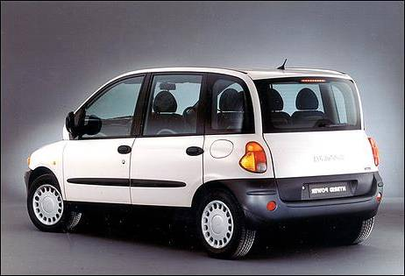
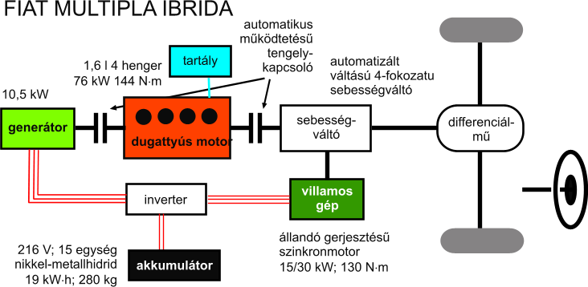
Párhuzamos médiumhibrid
Vegyes hibridhajtás

Slide 34
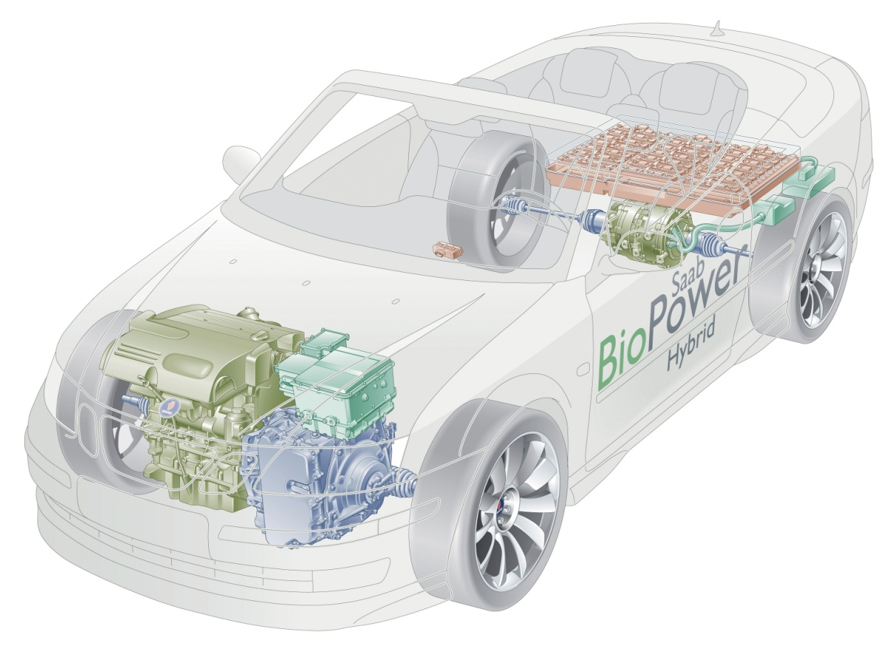
BioPower
Belsőégésű motor:
4 henger
lökettérfogat: 2 liter, 16 szelep
teljesítmény bioetanollal 190 kW maximális nyomaték 375 N∙m
Kettős hibrid rendszer :
elsőkerékhajtás
a dugattyús motor és a két 55 kW teljesítményű villanymotor nyomatékát fokozatmentesen változatható áttételű (CVT) sebességváltó egyesíti
hátsókerékhajtás
38 kW-os villanymotor
Az elsőkerekek párhuzamos hibridhajtásához ugyancsak párhuzamosan (vonóerőösszegzéssel) csatlakozik a villamos hátsókerékhajtás.
Összteljesítmény 340 kW. Álló helyzetből 100 km/óra sebességre 6,8 másodperc alatt gyorsul a jármű.
Villamos rendszer: kettős feszültségű: a hajtómotorok 300 V váltakozó feszültséggel üzemelnek, a többi fogyasztót 14 voltos hálózat táplálja.
Ventilátor hűtésű lítium-ionos akkumulátor, 300 V egyenfeszültség.
Notes:
Az USA-ban a hibrid személyautók eladási száma 2006-ra elérte és túlhaladta a dízelmotoros személyautók értékesítési számát.
Igaz viszont, hogy dízelmotorból a teljes eladás kevesebb, mint 1 %-a a teljes értékesítésnek

Slide 35
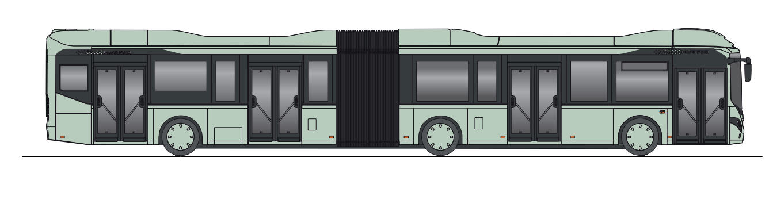
Volvo 7900A
2015-ben A BKK Budapest közlekedésében Volvo 7900A csuklós hibrid autóbuszokat helyezett üzembe.
Ezek a buszok párhuzamos hajtáselrendezésű, teljes (voll)hibridek.
A hajtásrendszer a pótkocsiban, a kereke mögött van elhelyezve, a pótkocsi kerekét hajtja (tolócsuklós) .

Slide 36
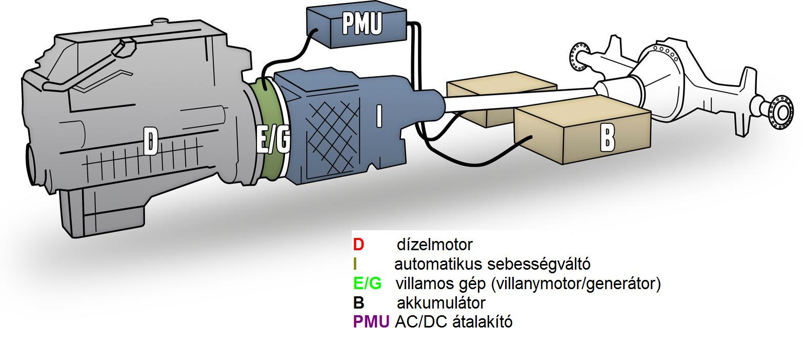
Volvo 7900A
A jármű hajtásrendszere
tengelykapcsoló

Slide 37
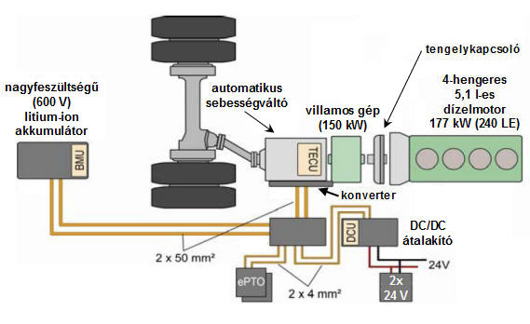
Volvo 7900A
A hajtásrendszer elemei
Dízelmotoros hajtás
6 hengeres 310 LE
Emőd István

Slide 38
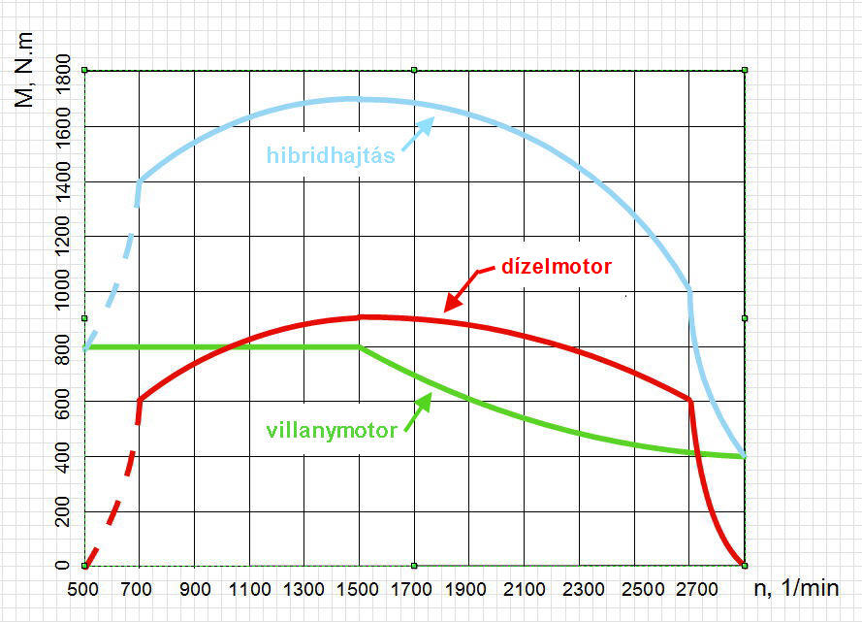
A dugattyús és a villanymotor együttműködése
A két gép nyomatéka összeadódik

Slide 39
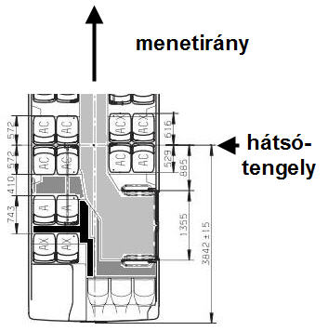
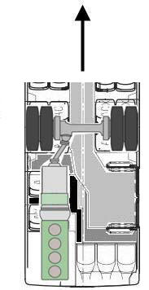
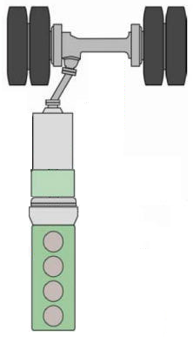
Volvo 7900A
A hajtás elrendezése a pótkocsiban
Emőd István

Slide 40
Mercedes-Benz Citaro G Blutec Hybrid
2014 tavaszán 25 db. Kecskeméten

Slide 41

Soros hibrid, kerékagymotorokkal
Mercedes-Benz Citaro G Blutec Hybrid

Slide 42

Összehasonlítás

Slide 43
Köszönom figyelmüket!
Köszönöm a figyelmet!

